Slide 1
细粒度对话情绪识别系统
Scaling Fine-Grained Emotion Recognition in Dialogues with LLMs
团队：WHU EmotionAI 2026 Team
日期：2026 年 3 月

Slide 2
项目背景与动机
研究领域：对话情绪识别（Emotion Recognition in Conversation, ERC）
核心挑战：
▪ 多轮对话中存在时序依赖与说话人交织
▪ 28 类细粒度标签语义高度相近（如 joy vs happiness）
▪ 传统单句情绪分类无法捕捉上下文语境
项目目标：构建上下文感知、高精度的细粒度情绪识别引擎

Slide 3
技术方案总览
底座模型：Qwen2.5-7B-Instruct（70 亿参数生成式 LLM）
微调方法：QLoRA（4-bit 量化 + LoRA 参数高效微调）
核心创新：
▪ 检索增强输入（RAI）— Sentence-BERT 动态语义锚定
▪ 多任务对齐策略（MTL）— 情绪 + 说话人 + 影响预测
▪ 数据对齐修正 — 角色标签纠偏 + 序列截断修复
架构图：数据采集 → 数据对齐 → RAI 检索 → QLoRA 微调 → API 部署

Slide 4
数据集与预处理
训练数据集：
▪ EmpatheticDialogues: 32 类共情对话情绪标注
▪ GoEmotions: 27 类大规模多标签情感
统一标签体系：28 类细粒度情绪分类
数据对齐核心技术：
▪ 角色纠偏：仅保留叙述者发言对应情绪，听者作为上下文
▪ 中性类降采样，缓解类别极度不平衡
▪ 上下文窗口智能拼接，保留最重要的多轮历史记录

Slide 5
模型架构与核心创新
1. 检索增强输入（RAI）
▪ Sentence-BERT 编码训练集，检索 Top-3 真实示范（In-Context），有效消除相近情绪歧义
2. 多任务对齐策略（MTL）
▪ 细粒度情绪分类 + 说话人识别 + 情绪影响预测 同步生成学习
3. 关键训练策略与架构优化
▪ 突破性地将序列长度由 256 扩充至 768 tokens，彻底解决长提示被截断的致命瓶颈
▪ 8× RTX 3090 + DeepSpeed DeepSpeed ZeRO 显存优化并行训练

Slide 6
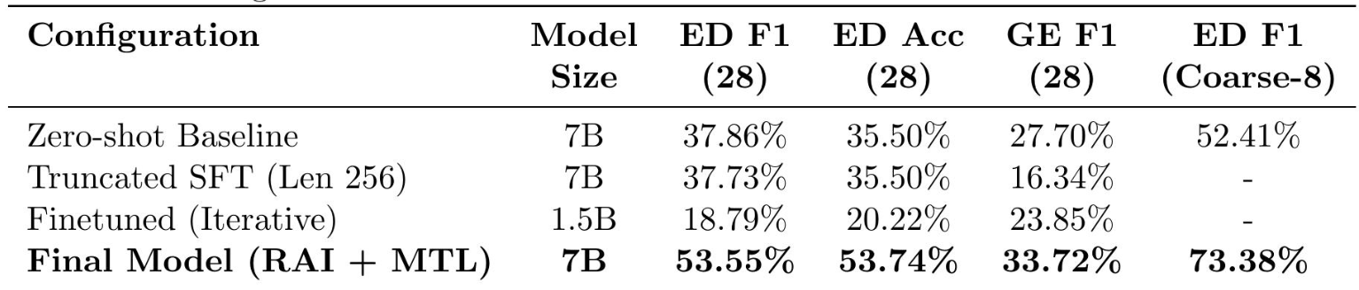
实验结果：打破细粒度情绪识别 SOTA
关键性能指标：
▪ Zero-shot 基线 (Qwen2.5-7B): 28类加权 F1 37.86%
▪ SOTA 最终模型 (RAI + MTL): 28类加权 F1 53.55% 🏆 (跃升约 15%)
▪ 粗粒度容错评估 (映射为 8 类情绪空间): F1 73.38%
实验关键洞察：
▪ 截断瓶颈致命性：早期 256 tokens 导致梯难以回传（F1 仅 37%）
▪ 辅助任务协同性：若取消多任务预测，F1 将从突破性的 0.55 暴降至 0.21

Slide 7
系统架构与弹性部署方案
前后端微服务拆分架构：
▪ ERC1（研究引擎）：负责核心数据流洗、DeepSpeed并行训练与验证
▪ Emotion_Ai_Api_CPU（发布模块）：FastAPI 高并发接口与沉浸式Web前端
多环境自适应部署：
▪ Docker Compose 容器集群编排，实现 GPU 直通与大型权重模型卷挂载复用
▪ 本机单节点 Python 虚拟环境与 ASGI 服务器极速启动
▪ AI 硬件动态感知：NVIDIA GPU计算 ⇄ 4-bit NF4量化节流 ⇄ 纯CPU降级运算 自动切换

Slide 8
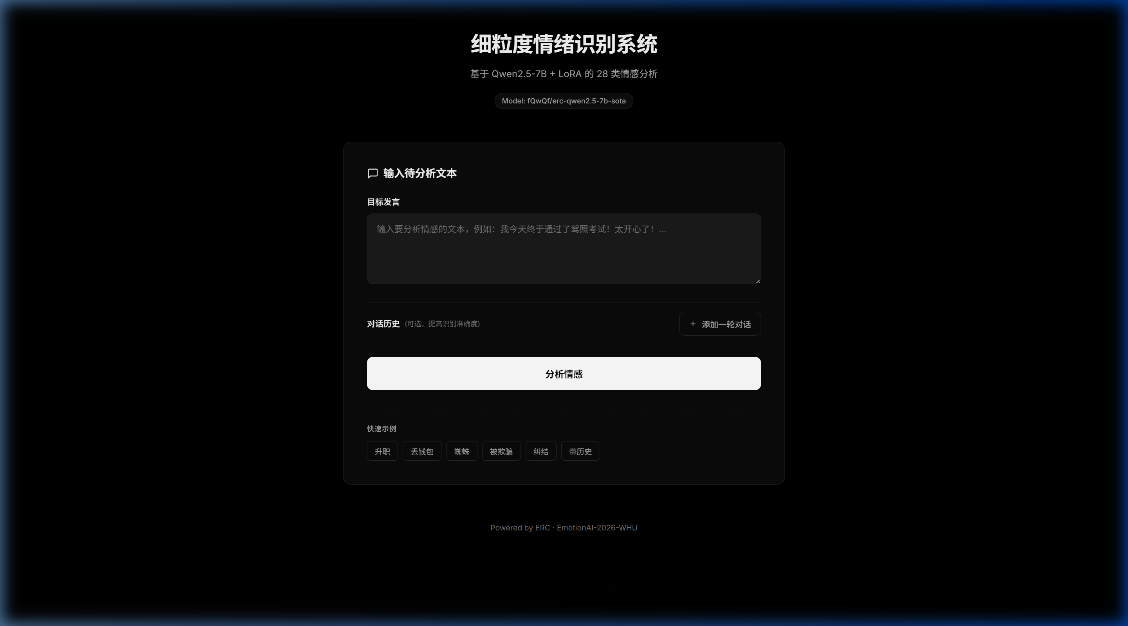
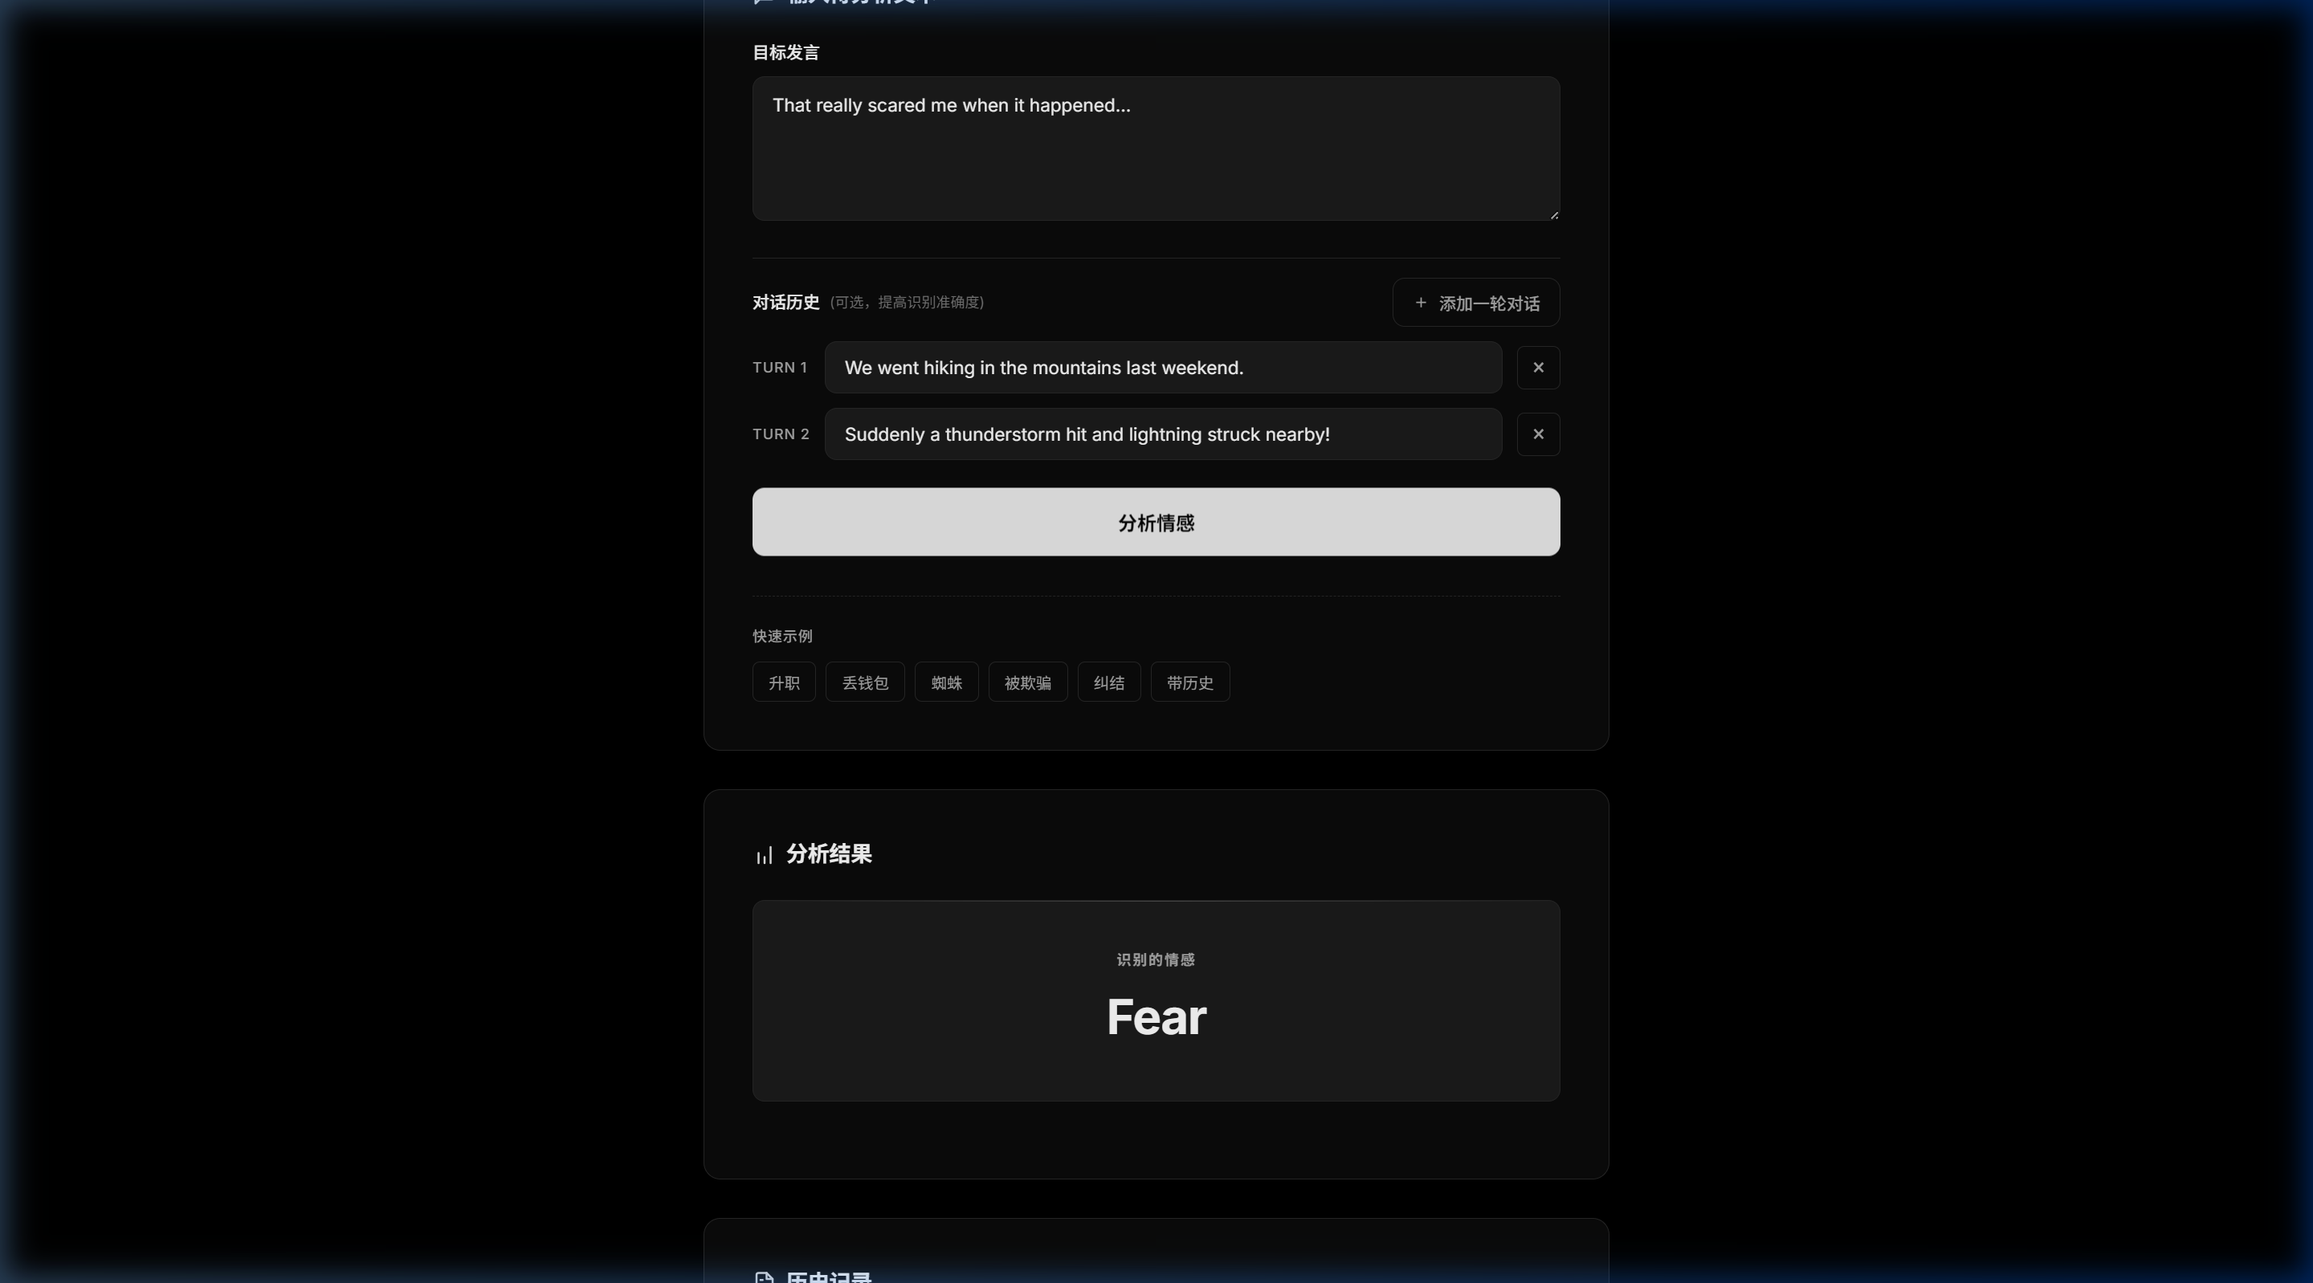
系统前端展示与交互
API 端点就绪：
▪ POST /predict 实时推理
响应式交互体验：
▪ 动态历史对话列表管理
精准上下文捕获：
▪ 根据聊天铺垫逆转单句语义

Slide 9
一键式自动全流程管线
run_pipeline.sh 串行自动化设计：
▪ 步骤 1：底层环境与 Python 依赖安全隔离安装
▪ 步骤 2：自动建立至 HF Hub 的提速镜像链路，拉取原始评测语料
▪ 步骤 3：Qwen2.5 基座按需自动缓冲与加载，降低反复下载开销
▪ 步骤 4：多 GPU 智能切分布署数据分片，激活 QLoRA 展开微调
▪ 步骤 5：完成微调迭代，自动压线导出定制 Adapter 持久化部署
开源共享生态：
▪ SOTA 训练权重已被团队开源发布于 fQwQf/erc-qwen2.5-7b-sota

Slide 10
总结与未来展望
核心突破归纳：
▪ 在极富挑战的 28 类情绪空间拔得头筹 (F1 > 53%)
▪ 将大模型长文感知能力拓展进情绪心理学，成功取代传统隔离式自然语言分类系统
▪ 深度揭秘了 Prompt 截断与语料视角混淆对大模型认知对齐的破坏性反噬
未来战略攻坚：
▪ 多模态感知融合：接入实时音轨和 FACS 微表情实现立体情绪绘像
▪ 千亿模型潜能探索与用户隐性反馈在流式计算中的在线进化机制

Slide 11
Q & A / 感谢聆听
WHU EmotionAI 2026 Team
钟佳鹏，童济舟，陈谦，陈锦
⭐ GitHub: EmotionAI-2026-WHU/emotion-recognition

